Slide 1
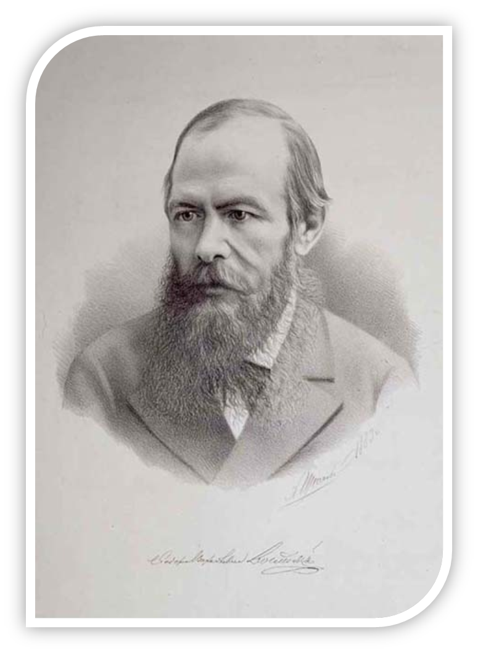
БЕЛГОРОДСКИЙ ГОСУДАРСТВЕННЫЙ АГРАРНЫЙ УНИВЕРСИТЕТ
им. В. Я. Горина
Управление библиотечно-информационных ресурсов
Жизнь и творчество
Фёдора Михайловича
Достоевского
(1821-1881)
2016 г

Slide 2
Человек есть тайна. Её надо разгадать, и ежели будешь
разгадывать всю жизнь, то не говори, что потерял время;
я занимаюсь этой тайной, ибо хочу быть человеком.
Ф.М. Достоевский

Slide 3
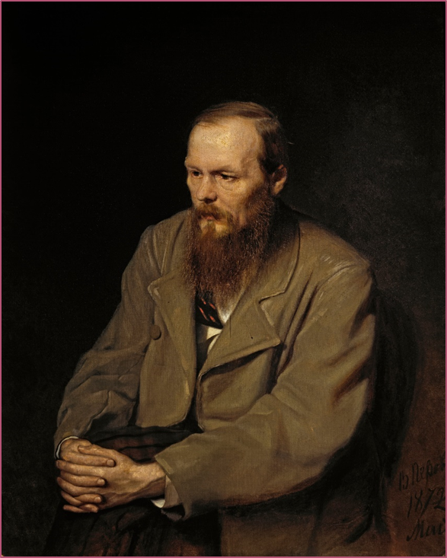
«Гениальность Достоевского неоспорима, по силе изобразительности его талант равен, быть может, только Шекспиру»
М. Горький
«Вы говорите, что Достоевский описывал себя в своих героях, воображая, что все люди такие. И что же! Результат тот, что даже в этих исключительных лицах не только мы, родственные ему люди, но иностранцы узнают себя, свою душу»
Л.Н. Толстой

Slide 4
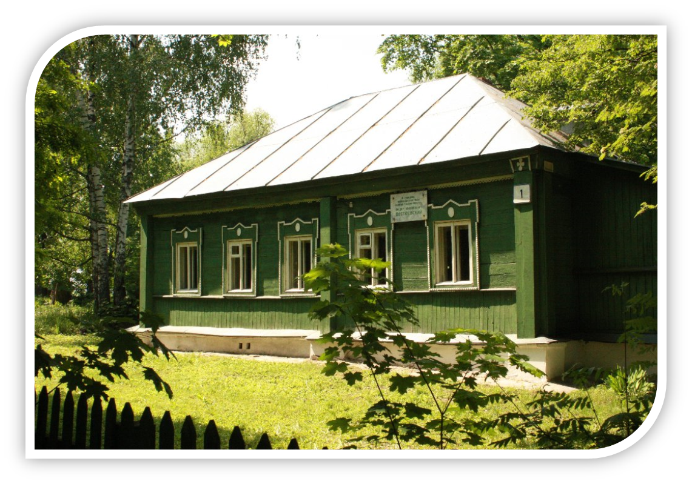
Биография писателя
Усадьба Ф.М. Достоевского в д. Даровое

Slide 5
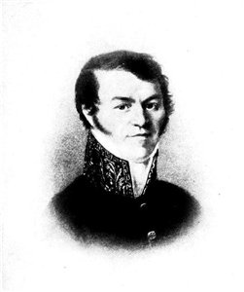
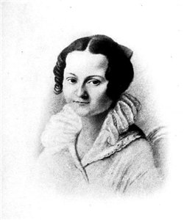
Родители писателя
Михаил Андреевич Достоевский
отец писателя
Марья Фёдоровна Нечаева
мать писателя

Slide 6
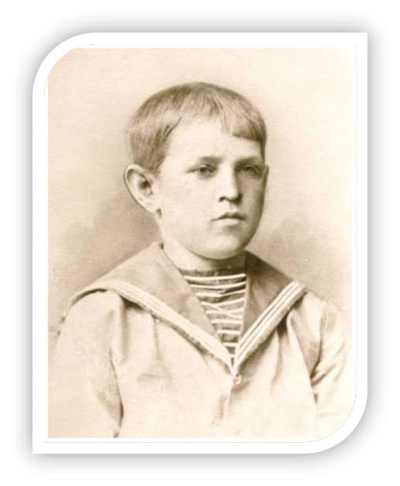
Детство писателя
11 ноября 1821 года родился один из величайших русских писателей Федор Михайлович Достоевский.
В семье Достоевских росло семеро детей – Михаил, Федор, Варенька, Андрей, Верочка, Николай, и самым младшим ребёнком была Александра.
Была ещё няня, взятая из московских мещанок по найму, звали которую Алёна Фроловна. Достоевский вспоминал её с такой же нежностью, как Пушкин вспоминал Арину Родионовну.
Часто по вечерам в семье Достоевских проходили семейные чтения

Slide 7
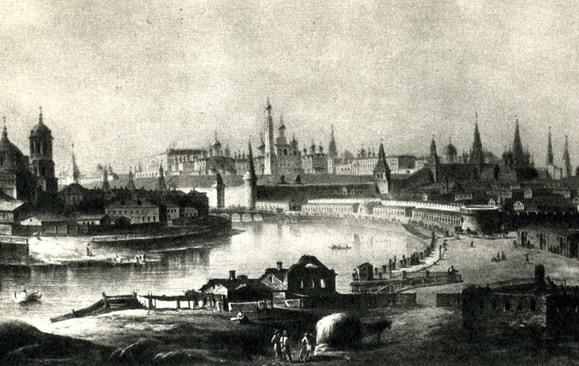
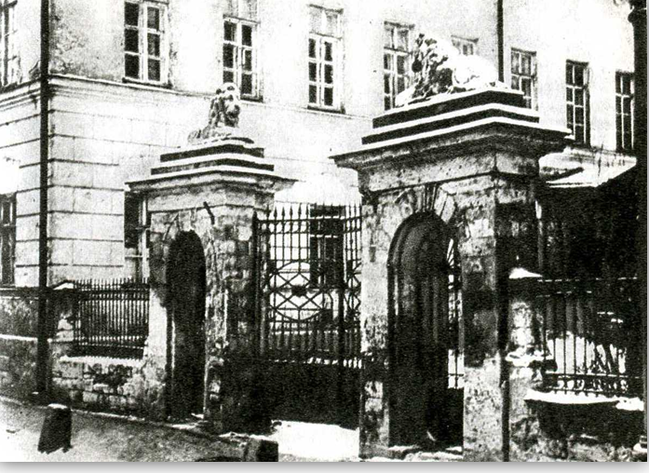
Москва 20х годов XIX века
В больнице для бедных, во флигеле находилась квартира Достоевских. В ней родился будущий писатель

Slide 8
Ш5 Русские писатели. 1800- Р89 1917: Биографический словарь. Т. 2: Г – К / гл. ред. П.А. Николаев. – М. : Большая Российская энциклопедия, 1992. – 623 с.
В настоящем словаре примерно три с половиной тысячи персоналий, что позволяет представить картину литературной жизни во всей полноте и сложности.
Дана биография Ф.М. Достоевского. Вниманию читателя представлена информация, исследующая творческий путь писателя, влияние его произведений на труды других писателей и другие виды искусства

Slide 9
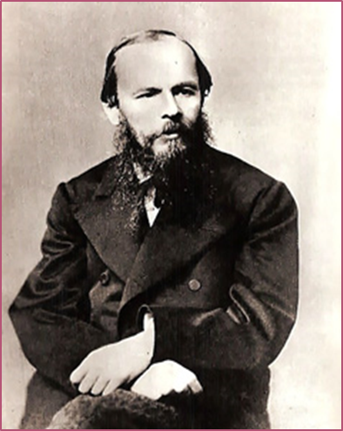
«Я происходил из семейства русского и благочестивого. С тех пор, как я себя помню, я помню любовь ко мне родителей. Мы в семействе нашем знали Евангелие чуть не с первого детства»
Ф.М. Достоевский

Slide 10
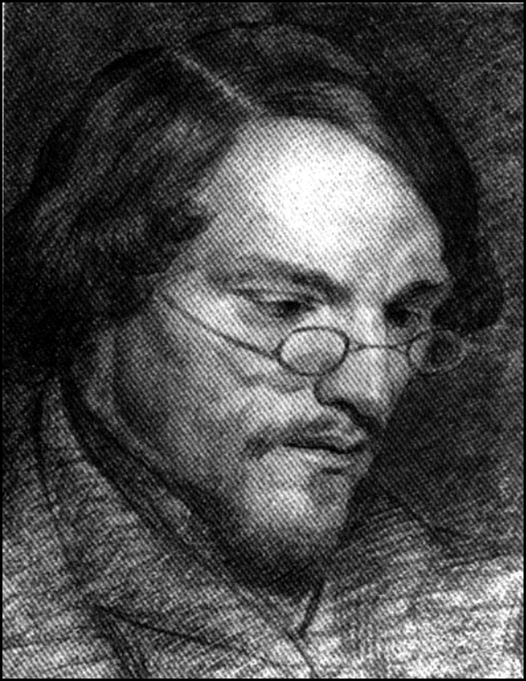
Самым близким человеком во всей жизни писателя был его старший брат Михаил. Они были дружны всегда, помогали друг другу в трудную минуту
Их объединяли общие интересы, оба они рано приобщились к литературе и часто делились друг с другом впечатлениями о прочитанном. Чувство дружбы и привязанности братья сохранили на всю жизнь
Михаил Достоевский, брат писателя

Slide 11
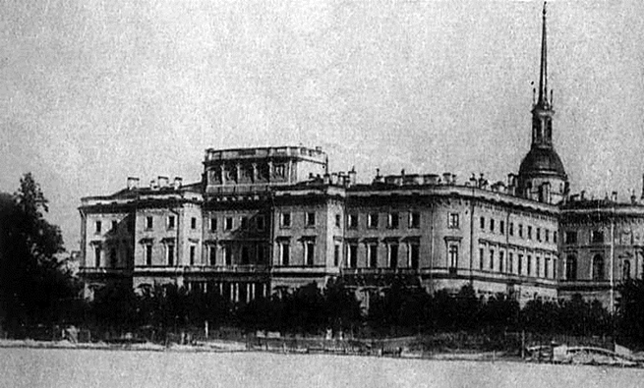
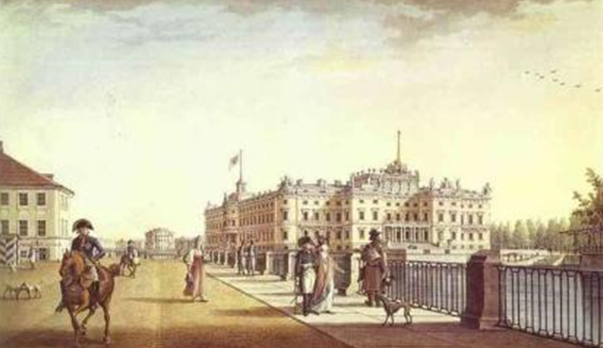
Зимой 1837 года умерла мать Фёдора Михайловича, и этот период принято считать окончанием детства писателя.
А через год, он вместе с братом Михаилом едет в Санкт-Петербург, поступать в инженерное училище, но Михаила туда не могут зачислить по состоянию здоровья. Михаил был вынужден поступить в инженерные юнкера а РЕВЕЛЕ.
Инженерное училище в Санкт-Петербурге

Slide 12
Ш5(2) Русская литература XIX-XX Р89 веков: В 2 т. Т. 1. Русская литература XIX века / Сост. и науч. ред. Б.С. Бугров, М.М. Голубков. – 2-е изд., доп. и перераб. – М. : Аспект Пресс, 2000. – 428 с.
Издание включает в себя два тома, посвящённые соответственно русской литературе XIX и XX вв. Каждый том представляет собой собрание монографических глав о писателях. Все главы построены по одному и тому же композиционному принципу: сначала даётся общая характеристика творческого пути писателя

Slide 13
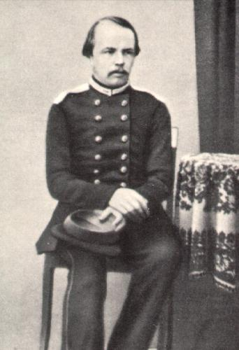
Учёба и служба
1834 – 1837 гг. – частный пансион
Л.И. Чермака в Москве.
1840 г. – унтер-офицер.
1841 г. – инженер-прапорщик, подпоручик.
1843 г. – окончил полный курс в верхнем офицерском классе и был зачислен на скромный пост при петербургской команде с «употреблением при чертёжной инженерного департамента»

Slide 14
Учеба Фёдора Михайловича Достоевского в Инженерном училище связана со смертью его отца в начале лета 1839 года. Будущий писатель очень тяжело перенёс эту трагедию, тем более что упорно ходили слухи о том, что Михаила Андреевича, который любил приставать к деревенским женщинам, убили собственные крестьяне.
И именно со смертью отца, связан первый приступ эпилепсии, которая преследовала Фёдора Михайловича до конца жизни.
По окончании училища Федор попал в инженерный департамент, и на его практическую работу Николай I наложил резолюцию

Slide 15
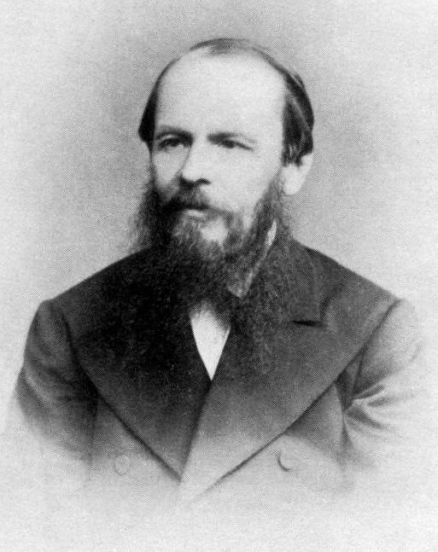
По окончании училища, прослужив меньше года в Петербургской инженерной команде, летом 1844 года Достоевский уволился в чине поручика, решив полностью отдаться литературному творчеству

Slide 16
Творческий путь Великого классика

Slide 17
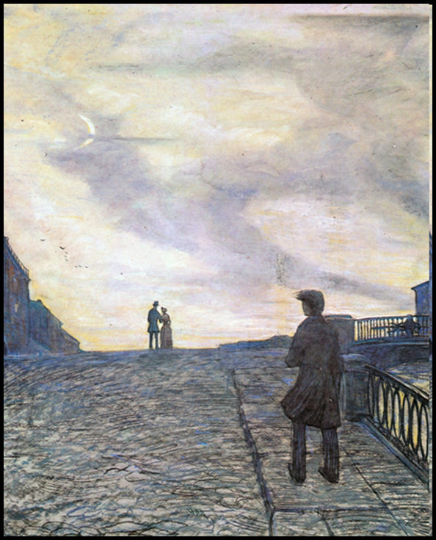
Начало литературной деятельности
Творчество 40-х годов
Достоевский вошёл в литературу как писатель натуральной школы.
Первое произведение Достоевского – роман «Бедные люди» (1845 год) - написан в эпистолярной форме.
«Бедные люди» - социальное произведение
Достоевский противопоставляет героев не по принципу «бедный-богатый», а по принципу «способный к сочувствию и жестокосердный»

Slide 18
Черты творческой манеры писателя:
сосредоточенность на внутреннем мире героя
способность передавать неуловимые нюансы состояния действующих лиц
принцип исповедального самораскрытия характеров (не случайно избрана форма «романа в письмах»)
система двойников, «сопутствующих» главным героям

Slide 19
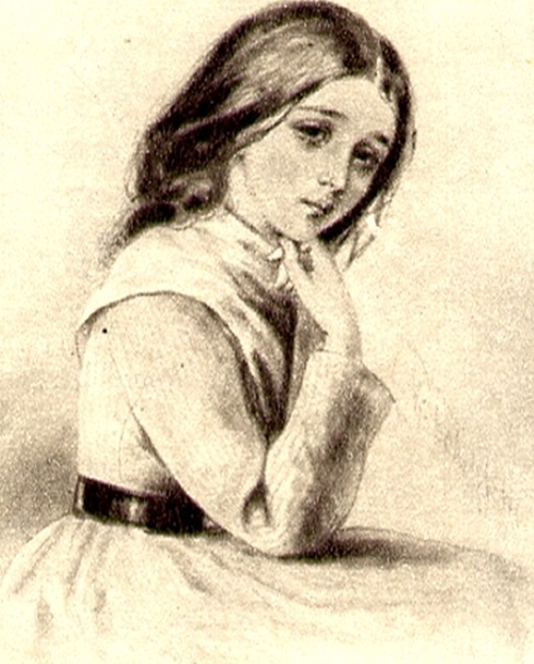
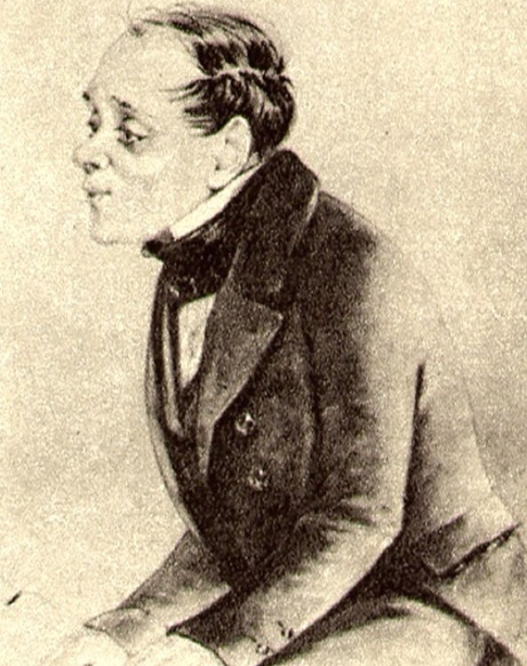
Роман «Бедные люди»
Достоевский сделал предметом изображения «не действительность героя, а его самосознание».
Герой Достоевского – «мечтатель», оторванный от реальной жизни чудак, живущий в мире романтических грёз
«Бедные люди».
Варенька Добросёлова
«Бедные люди».
Макар Девушкин

Slide 20
Ш6Р1 Достоевский Ф.М. Д70 Бедные люди. Белые ночи. Неточка Незванова. Кроткая / Ф.М. Достоевский. - М. : Худож. лит., 1984. - 328 с.
В книгу вошли первый роман Ф.М. Достоевского «Бедные люди», ставший по словам В.Г. Белинского, «одним из замечательных произведений русской литературы»; повести «Белые ночи», «Неточка Незванова», «Кроткая» развивающие традиции социально-психологического письма

Slide 21
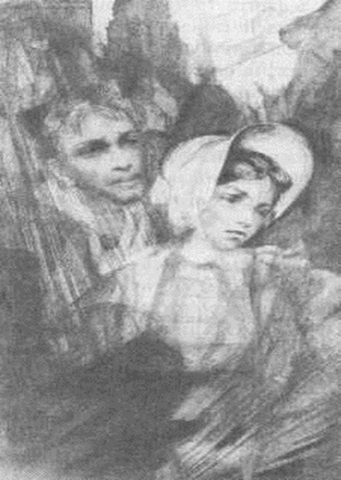
Творчество 50-х годов
1848 году Ф.М. Достоевский написал произведение
«Белые ночи»
Журнал «Отечественные записки» опубликовал повесть «Двойник»
«Белые ночи»
Настенька и мечтатель

Slide 22
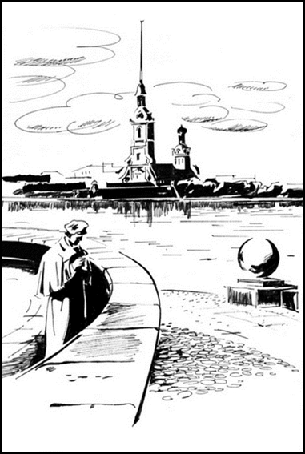
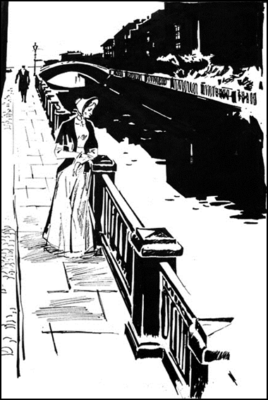
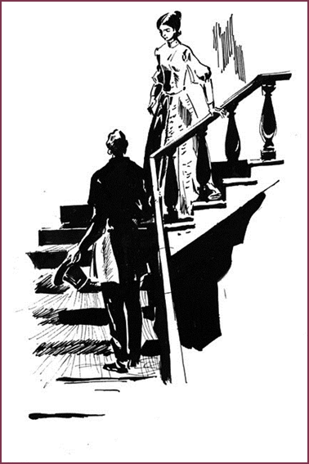
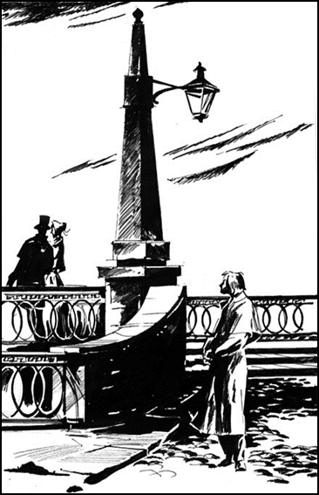
Роман «Белые ночи»
«Посмотрите на эти волшебные призраки, которые так очаровательно, так прихотливо, так безбрежно и широко слагаются перед ним в такой волшебной, одушевлённой картине, где на первом плане, первым лицом, уж конечно, он сам, наш мечтатель, своею дорогою особою. Посмотрите, какие разнообразные приключения, какой бесконечный рой восторженных грёз».
Иллюстрации Юрия Чистякова

Slide 23
Ш4Р1 Достоевский Ф.М. Д70 Белые ночи. (Из воспоминаний мечтателя) : сентиментальный роман / Ф.М. Достоевский. - М. : Сов. Россия, 1978. - 104 с.
Тема повести «Белые ночи» – стремление к красоте, счастью и невозможность, призрачность этого счастья. Бедный, одинокий мечтатель, живущий в выдуманном им прекрасном мире, не может найти своего места в окружающей действительности. В повести поэтически сочетаются волшебная красота белых ночей Петербурга с их атмосферой мечты о счастье и горькое сознание бесплодности этой мечты

Slide 24
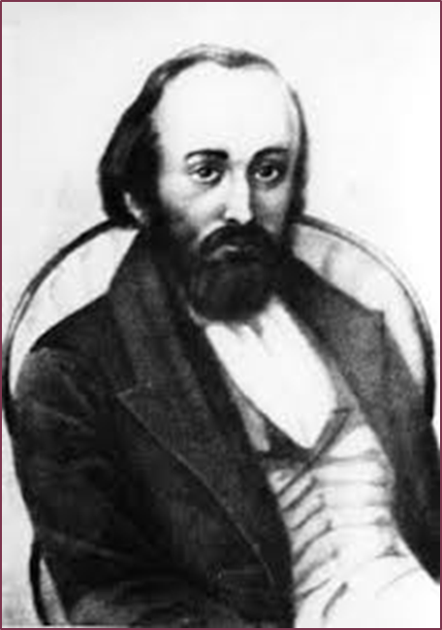
Кружок петрашевцев
1845 – 1848 гг. в Петербурге собирался кружок петрашевцев.
1846 г. – знакомство с бывшим служащим МИДа М.В. Буташевичем-Петрошевским. Привлекают идеи утопического социализма.
1849 г. – все члены кружка арестованы и заключены в Петропавловскую крепость.
7 месяцев следствия.
Гражданская казнь.
Приговор:
4 года каторжных работ
М.В. Буташевич-Петрашевский

Slide 25
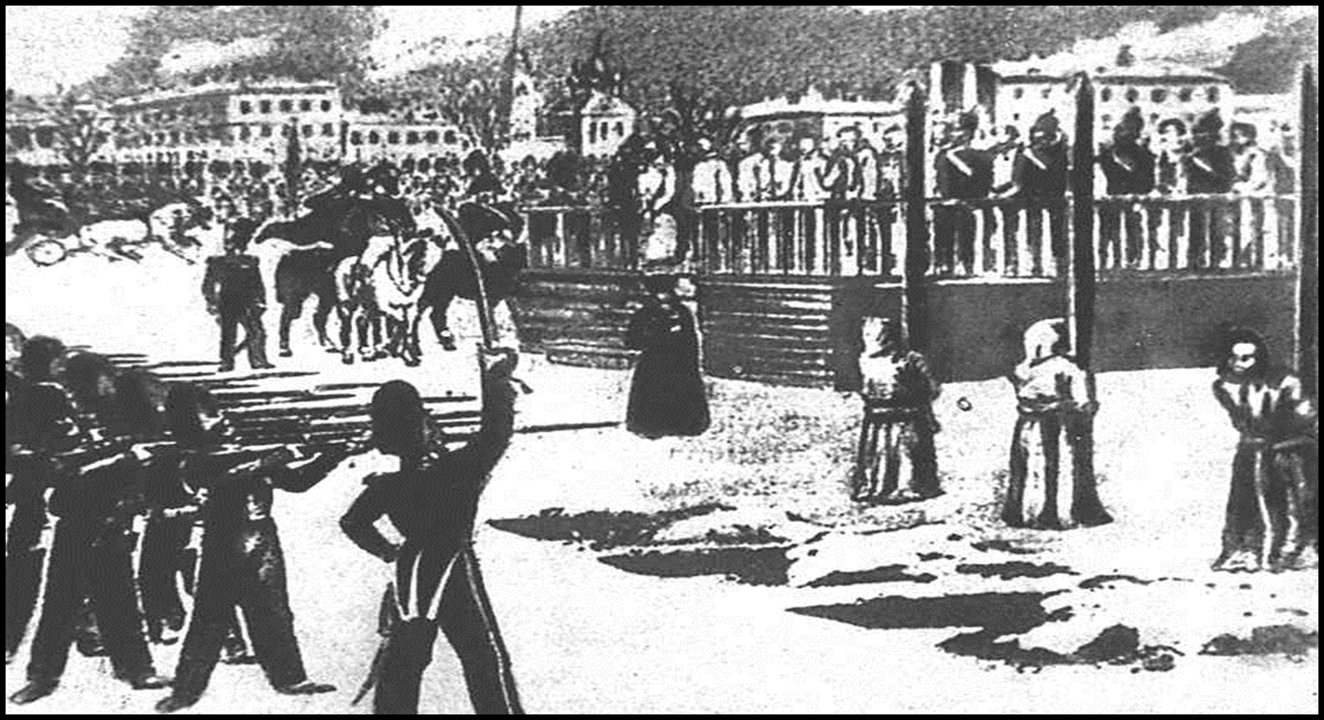
22 декабря 1849 года осужденные были выведены на Семеновский плац, где были готовы столбы, белые рубахи-саваны и воинская команда для расстрела.
В последнюю минуту им сообщили об отмене казни.
Все они вынесли те «ужасные, безмерно страшные минуты ожидания смерти», о которых впоследствии вспоминал Достоевский

Slide 26
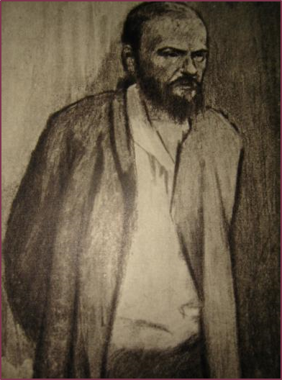
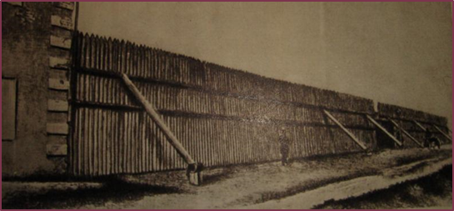
Каторга
1850 г. – Достоевский попал в Омский острог.
Не владевший каким-либо ремеслом, он был зачислен в разряд чернорабочих: вертел в мастерской неповоротливое точильное колесо, обжигал на заводе кирпичи и подносил к стойке эту грузную кладь, разбирал на Иртыше старые казённые бараки, стоя по колено в ледяной воде.
Каторга не сломила писателя, она даже усилила его стремление к дальнейшей литературной деятельности

Slide 27
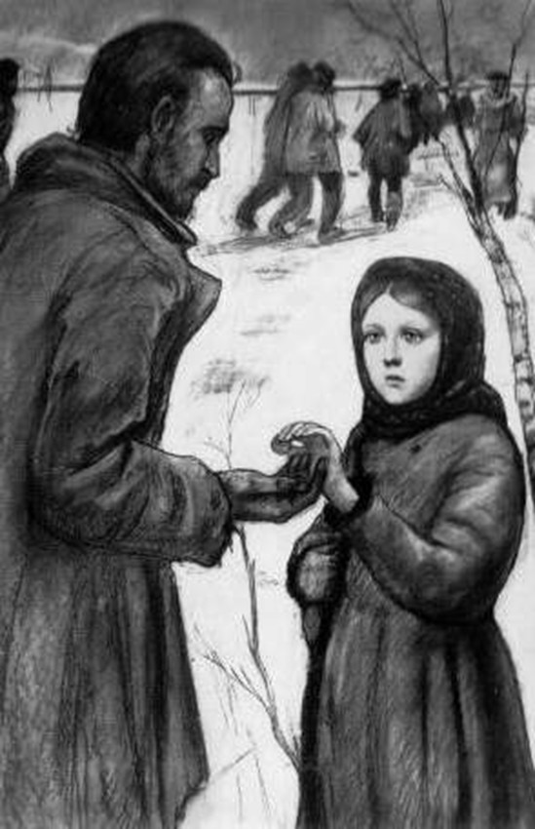
«Записки из Мёртвого дома»
1861 г. – Достоевский пишет (после каторги) «Записки из Мёртвого дома».
Рассказ каторжника о реально существующем мире каторги.
Материалом для написания послужило непосредственное общение с людьми из народа.
Достоевский показывает образцы полного извращения человеческой природы: «Трудно представить, до чего можно исказить природу человеческую»
И. Глазунов. Милостыня

Slide 28
Ш4Р1 Достоевский Ф.М. Д70 Записки из Мёртвого дома; Униженные и оскорблённые / Ф.М. Достоевский. – М. : Правда, 1984. – 480 с.
В «Записках из Мёртвого дома» отражены впечатления увиденного писателем на каторге в Сибири и в Омском остроге. Достоевский стремится в каждом из обитателей острога выявить ценность и неповторимость его человеческой индивидуальности, которую не смогла убить жестокость царской каторги.
«Униженные и оскорблённые» – первый большой роман Достоевского, написанный после каторги

Slide 29
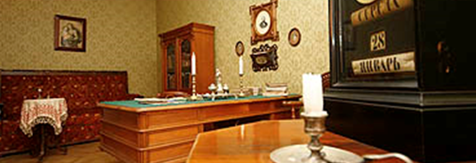
Возвращение
1861 год. Вместе с братом издает журналы «Время», «Эпоха», в которых изложили программу нового направления в русской общественной жизни ПОЧВЕННИЧЕСТВО:
призыв вернуться к «своей почве», народным, национальным началам
против крепостничества, бюрократии, за развитие промышленности, торговли, за свободу печати и личности
принимая «западную культуру», они обличали буржуазность и без духовность Запада
отвергали революционные идеи, противопоставляли им христианские идеалы

Slide 30
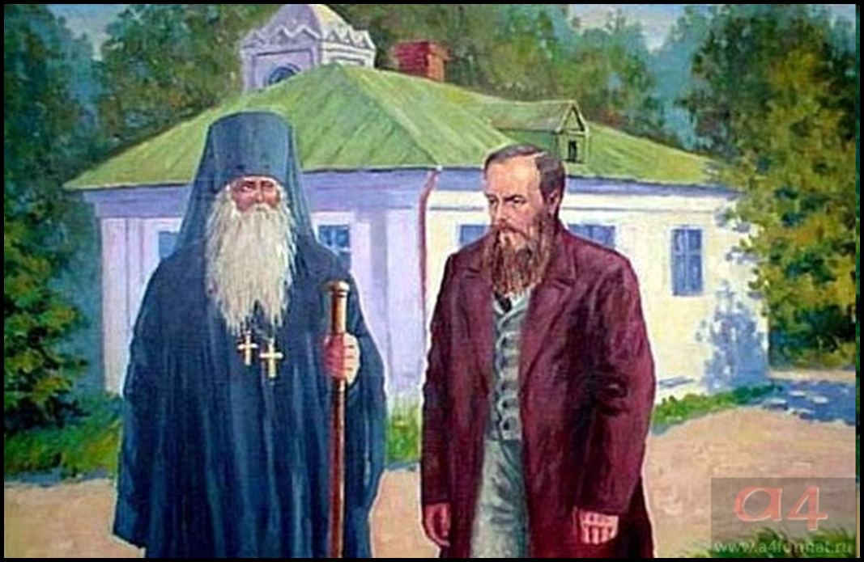
Он унижен, оскорблён, но не может подавить в душе страстной заинтересованности в участии таких же людей, не мог подавить голос сомнения, неверия, протеста, бунта.
Он пишет «Униженные и оскорблённые» – первое крупное произведение после возвращения из Сибири

Slide 31
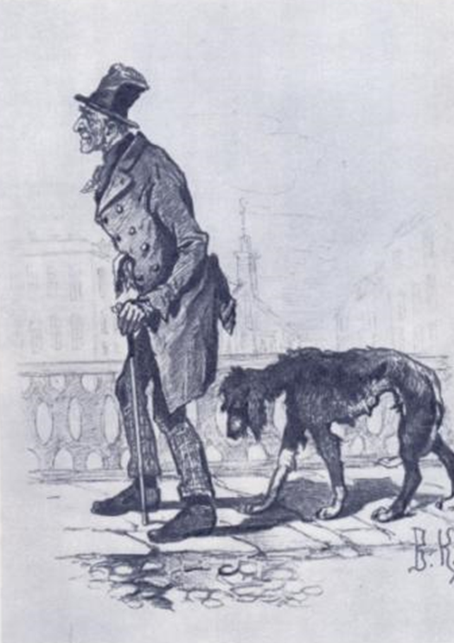
«Униженные и оскорблённые» - роман о хищниках и их жертвах.
«О, пусть мы униженные,
пусть мы оскорблённые,
но мы опять вместе, и
пусть теперь торжествуют
эти чёрствые и надменные,
унизившие и оскорбившие
нас!»
«Каждый человек должен
быть человеком и
относиться к другим как
человек к человеку».
(из романа «Униженные и оскорблённые»)

Slide 32
Ш4Р1 Достоевский Ф.М. Д70 Сочинения в 2-х т. Т. 1. Бедные люди. Белые ночи. Униженные и оскорбленные / Ф.М. Достоевский. - М. : Правда, 1987. - 480 с.
В первый том избранных произведений русского писателя Ф.М. Достоевского вошли: «Бедные люди», «Белые ночи», «Униженные и оскорбленные». «Униженные и оскорбленные» - одна из самых мелодраматических книг русской литературы. В Т. 1 также вошли романы «Бедные люди» и «Белые ночи» - книга, продолжающие тему «маленьких» людей

Slide 33
Ш4Р1 Достоевский Ф.М. Село Д70 Степанчиково и его обитатели / Ф.М. Достоевский. – М. : Худож. лит., 1955. – 215 с.
«Село Степанчиково и его обитатели» - одно из самых известных произведений Фёдора Михайловича Достоевского. История о провинциальном мудреце-тиране, о деспоте-философе деревенского масштаба, который готов переустроить жизнь вокруг по своему усмотрению, стала тем материалом, из какого позже вырастут «Братья Карамазовы», «Идиот», «Бесы» и другие романы

Slide 34
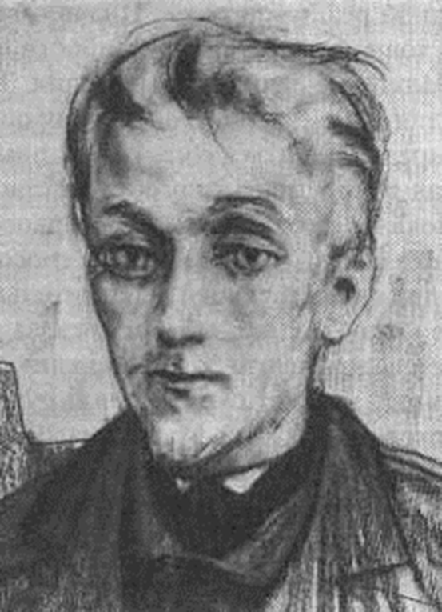
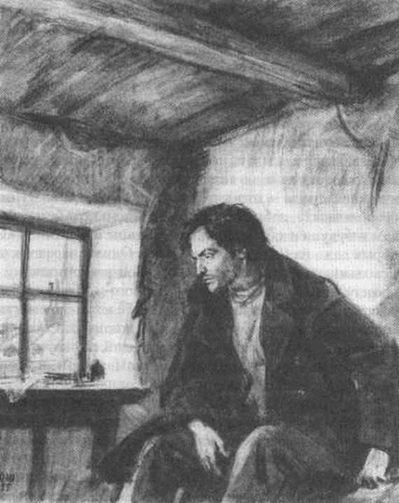
Вторая половина 1860-х – конца 1870 годов
Романы, принесшие мировую славу:
1866 год. «Преступление и наказание»
1868 год. «Идиот»
1871-1872 годы. «Бесы»
1875 год. «Подросток»
1879 – 1880 годы. «Братья Карамазовы»
«Идиот»
Князь Мышкин
«Преступление и наказание»
Р. Раскольников

Slide 35
Ш4Р1 Достоевский Ф.М. Д70 Преступление и наказание : роман / Ф.М. Достоевский. – М. : Худож. лит., 1983. – 272 с.
Роман «Преступление и наказание» – одно из самых замечательных творений человеческого гения. Это роман о России середины XIX века, пережившей эпоху глубочайших сдвигов и нравственных потрясений, роман о герое, вместившем в грудь свою все страдания, боли и раны своего времени

Slide 36
Ш4Р1 Достоевский Ф.М. Идиот : Д70 роман / Ф.М. Достоевский. – М. : Худож. лит., 1983. – 607 с.
«Идиот» - роман, в котором Достоевский впервые с подлинной страстью, ярко и полно воплотил образ положительного героя, каким его представлял. В князе Мышкине соединились черты образа Христа и одновременно ребёнка, умиротворенность, граничащая с беспечностью, и невозможность пройти мимо беды ближнего. В мире, где красота замутнена нечистыми помыслами людей, такой герой беспомощен, хотя и прекрасен

Slide 37
Ш4Р1 Достоевский Ф.М. Д70 Подросток : роман / Ф.М. Достоевский. – М. : Современник, 1985. – 544 с.
«Подросток» – роман-исповедь, в нём подробно рассказывается о становлении характера и жизненной позиции молодого человека 19 лет, уже не совсем подростка, но и не взрослого. Он незаконнорожденный сын помещика Версилова и жены дворового человека. Происхождение накладывает отпечаток на всю его жизнь, он постоянно ощущает двусмысленность своего положения

Slide 38
Ш4Р1 Достоевский Ф.М. Д70 Братья Карамазовы. Ч. 3 - 4 : роман в 4-х частях с эпилогом / Ф.М. Достоевский. - М. : Сов. Россия, 1987. - 480 с.
Гениальное произведение гениального писателя. Роман очень глубокий с множеством религиозных мыслей. В этом произведении раскрыто всё! Борьба за наследство, жадность к деньгам, любовь, богоискательство, почитание родителей. Всё это выводит на глобальные вопросы о самой сущности человека, о его природе

Slide 39
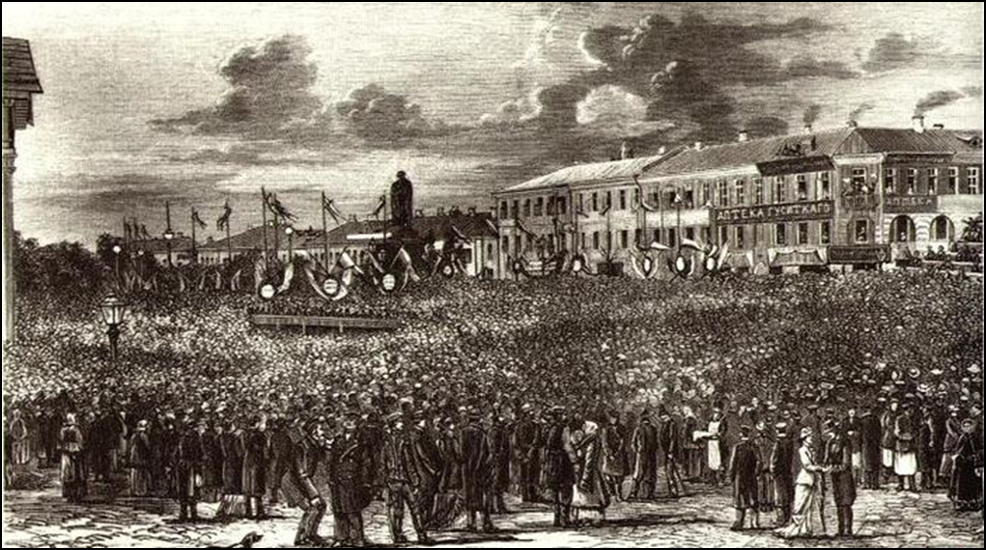
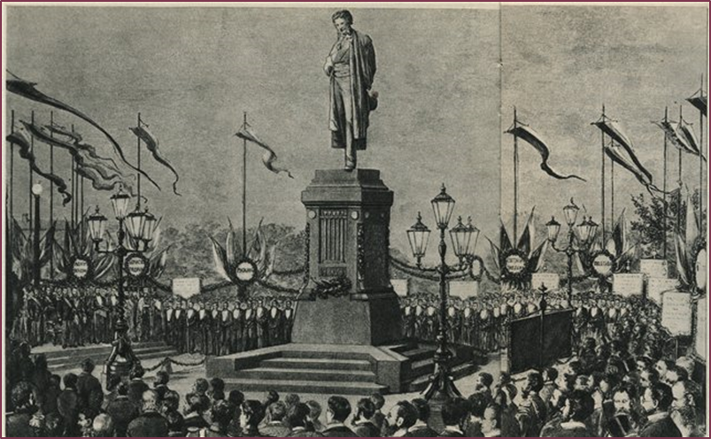
10 мая 1880г. «Речь о Пушкине»
Речь Достоевского на открытии памятника Пушкину приносит ему ещё большую известность.
За этим грандиозным событием стояла страстная любовь России к Пушкину.
Самый ошеломляющий успех получила речь Ф.М. Достоевского

Slide 40
Ш4Р1 Достоевский Ф.М. Раненое Д70 сердце : повести, рассказы, статьи, из «Дневника писателя» / Ф.М. Достоевский; сост., предисл. Ю.И. Селезнёва. – М. : Мол. Гвардия, 1986. – 495 с.
В этом сборнике, составленном Ю.И. Селезнёвым, известном критиком, исследователем творчества Достоевского, гениальный русский писатель представлен прежде всего как писатель-мыслитель, не только воплотивший в своём творчестве черты своего времени, но и предугадавший пути, по которым и поныне движется человечество в поисках нравственного идеала

Slide 41
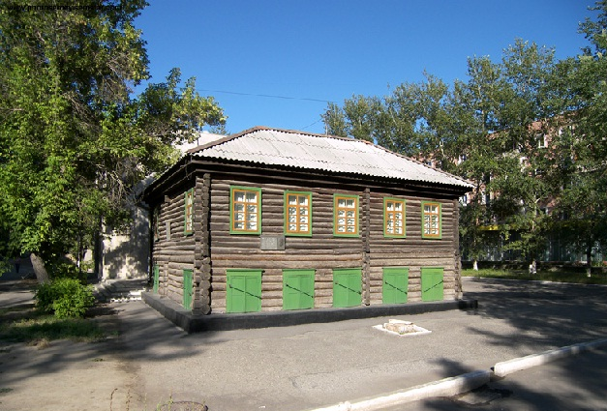
Личная жизнь Ф.М. Достоевского
Дом Лепухиных, где Достоевский жил с семьёй

Slide 42
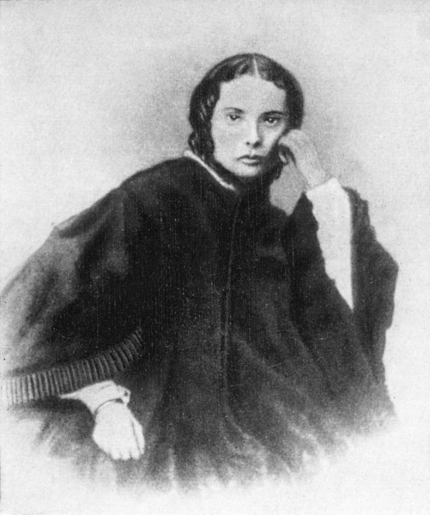
Личная жизнь складывалась неудачно.
1857 г. – Достоевский женится на вдове отставного чиновника Марии Дмитриевне Исаевой. Он влюбился в неё с первого взгляда. В тот момент она ещё была замужем. У женщины был непростой характер, поэтому брак был неудачным
М.Д. Исаева, первая жена Ф.М. Достоевского

Slide 43
Ш4Р1 Достоевский Ф.М. Д70 Повести и рассказы. В 2-х т. Т. 1. / Ф.М. Достоевский. – М. : Худож. лит., 1979. – 495 с.
Первый том содержит произведения 1840-х годов: «Бедные люди», «Двойник», «Слабое сердце», «Неточка Незванова».
Во второй том вошли произведения Достоевского, созданные в 1860-е годы, 1870-е годы, после возвращения писателя из каторги и ссылки: «Записки из Мёртвого дома», «Записки из подполья», «Кроткая» и «Сон смешного человека»

Slide 44
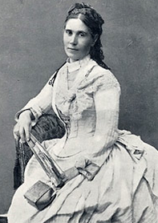
Летом 1862 года Достоевский впервые выехал за границу; посетил Германию, Францию, Швейцарию, Италию, Англию, встречался с А.И. Герценом, с которым был знаком с 1846 года.
В Париже 40-летний Достоевский, уже известный писатель, встречается с Апполинарией Сусловой. Она старалась понравиться ему, но писатель не замечал этого.
После смерти жены
М.Д. Исаевой Достоевский предложил Аполлинарии выйти за него, но она отказалась
Аполлинария Суслова

Slide 45
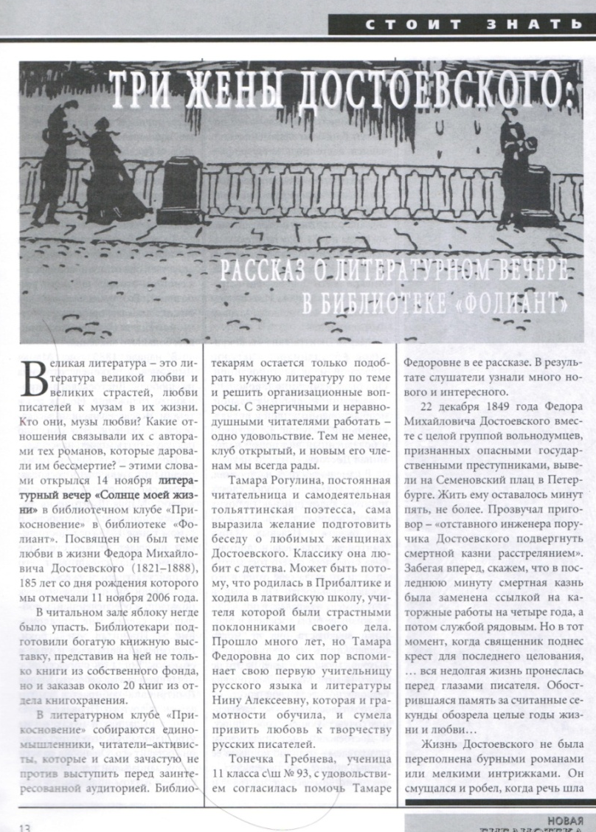
Россинская С.В. Три жены Достоевского / С.В. Россинская // Новая библиотека. – 2007. - №2. – С. 13-21.
Великая литература – это литература великой любви и великих страстей, любви писателей к музам в их жизни. Данная статья посвящена теме любви в жизни Ф.М. Достоевского. Жизнь Ф.М. Достоевского не была переполнена бурными романами или мелкими интрижками. Возможно, поэтому во всех своих крупных произведениях он изображал неудачи любви

Slide 46
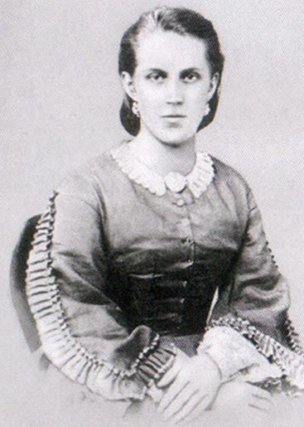
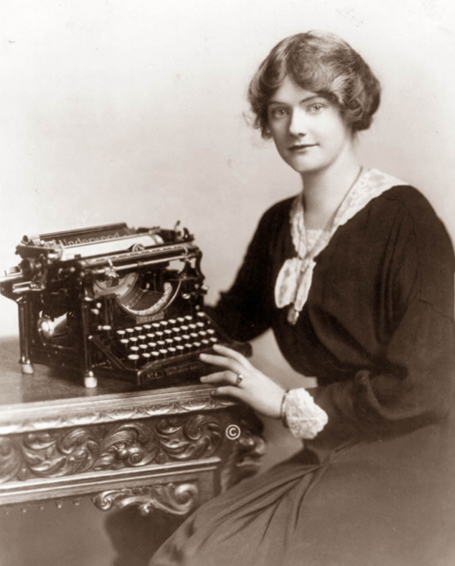
1867 г. – женитьба на Анне Григорьевне Сниткиной.
Она была стенографисткой писателя.
Это была преданная женщина с практической жилкой.
С её помощью Достоевский выпутался из финансового кризиса.
Это был счастливый брак

Slide 47
Ш4Р1 Достоевский Ф.М. Д70 Повести и рассказы / Ф.М. Достоевский. – М. : Моск., рабочий, 1984. – 400 с.
Включённые в книгу произведения «малого жанра» отражают все этапы творческой биографии Достоевского: ранний (1840-е годы), отмеченный поэтикой «натуральной школы» («Бедные люди», «Двойник»); после каторжный (1860-е годы), когда вырабатывалась теория почвенничества («Скверный анекдот») и период 1870-х годов, когда создавались произведения, представляющие трагизм («Кроткая»)

Slide 48
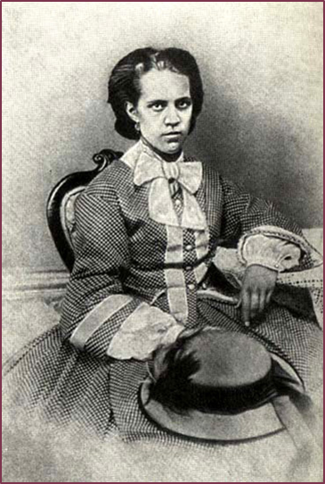
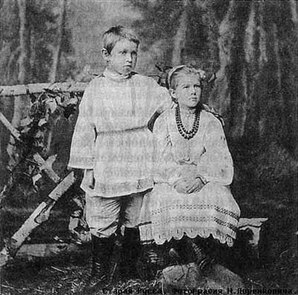
Семья Ф.М. Достоевского
Дети:
Фёдор и Любовь
Анна Григорьевна Сниткина (Достоевская) – жена, помощница, по-настоящему близкий и преданный друг
Во втором браке рождается четверо детей, двое из которых умирают в младенчестве

Slide 49
Время идёт, а книга остаётся: собрание сочинений Ф.М. Достоевского в семи томах

Slide 50
Ш4Р1 Достоевский Ф.М. Д70 Собрание сочинений в 7 тт. Т. 1. Бедные люди. Двойник. Записки из мёртвого дома / Ф.М. Достоевский. - М. : Лексика, 1994. - 560 с.
В настоящий том вошли ранние произведения Ф.М. Достоевского: «Бедные люди», «Двойник», «Записки из мёртвого дома». В них уже проявились незаурядный талант и творческое дарование писателя

Slide 51
Ш4Р1 Достоевский Ф.М. Д70 Собрание сочинений в 7 тт. Т. 2. Преступление и наказание. Игрок : романы / Ф.М. Достоевский. - М. : Лексика, 1994. - 640 с.
В романе «Преступление и наказание» исследуются идейные истоки, причины и мотивы преступления, неразрешимость острейших жизненных социально-нравственных противоречий в сознании главного героя.
В «Игроке» автор показывает возможность для русского человека пути развития, отличного от «западного», всю сложность и трагизм его исканий

Slide 52
Ш4Р1 Достоевский Ф.М. Д70 Собрание сочинений в 7 тт. Т. 3. Идиот : роман / Ф.М. Достоевский. - М. : Лексика, 1994. - 624 с.
В романе сделана попытка создать образ «положительного прекрасного» человека. Герой романа князь Мышкин – человек исключительного душевного бескорыстия, внутренней красоты и гуманности. Но и ему не надо победить враждебные людям силы, он сам становится их жертвой

Slide 53
Ш4Р1 Достоевский Ф.М. Д70 Собрание сочинений в 7 тт. Т. 4. Бесы : роман / Ф.М. Достоевский. - М. : Лексика, 1994. - 656 с.
Роман-классика. Наверно самый тяжелый и мрачный роман у Ф.М. Достоевского – «Бесы». «Бесы» это тот роман, который и показал все мысли и переживания автора. В романе «Бесы» проявились провидческая и художественная мощь великого писателя – мыслителя, отражены философские, социальные и нравственные искания поколений «бесов», «кружащих» Россию

Slide 54
Ш4Р1 Достоевский Ф.М. Д70 Собрание сочинений в 7 тт. Т. 5. Подросток : роман / Ф.М. Достоевский. - М. : Лексика, 1994. - 560 с.
Этот роман - о становлении нравственных устоев молодого поколения, заражённого «идеей Ротшильда», порочными мыслями в ещё не окрепшей и целомудренной душе, стремление утвердить себя в окружающем мире

Slide 55
Ш4Р1 Достоевский Ф.М. Д70 Собрание сочинений в 7 тт. Т. 6. Братья Карамазовы : роман / Ф.М. Достоевский. - М. : Лексика, 1994. - 560 с.
Последний самый грандиозный по замыслу роман был задуман писателем как широкая социально-философская эпопея о прошлом, настоящем и будущем России. В романе глубоко и ярко изображена картина брожения всех слоёв пореформенного русского общества, интеллектуальных исканий интеллигенции

Slide 56
Ш4Р1 Достоевский Ф.М. Собрание Д70 сочинений в 7 тт. Т. 7. Братья Карамазовы(продолжение). Повести, рассказы, очерки / Ф.М. Достоевский. - М. : Лексика, 1994. - 576 с.
Кроме завершающей четвёртой части романа «Братья Карамзовы», в настоящий том вошли произведения, являющиеся как бы «Маленькими трагедиями» Достоевского, а также краткие рассказы, очерки, заметки, письма: «Золотой век в кармане», «Мальчик с ручкой», «Записки из подполья» и т.д.

Slide 57
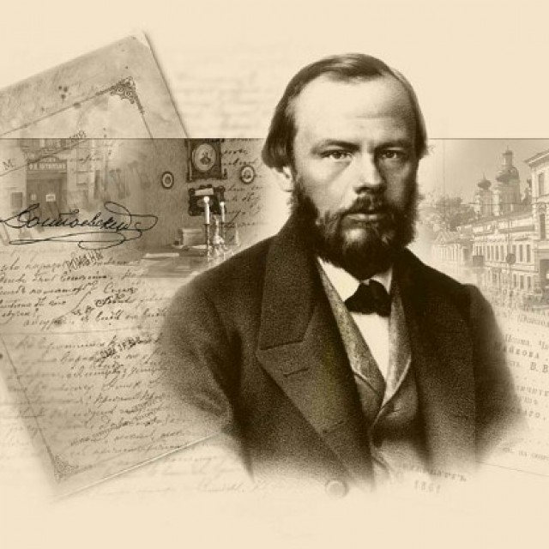
Тёмный пророк или светлый гений

Slide 58
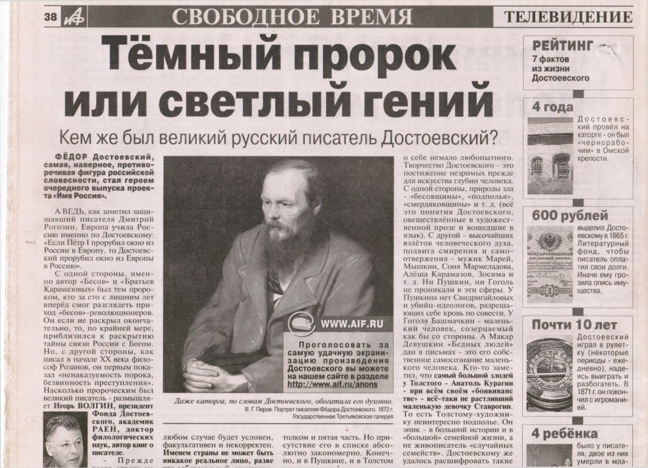
Шигарева Ю. Тёмный пророк или светлый гений / Ю. Шигарева // Аргументы и факты. – 2008. – 12–18 ноября. – С. 38.
Именно Ф.М. Достоевский автор «Бесов» и «Братьев Карамазовых» был тем пророком, кто за сто с лишнем лет вперёд смог разглядеть приход «бесов» – революционеров. Он если не раскрыл окончательно, то, по крайней мере, приблизился к раскрытию тайны связи России с Богом

Slide 59
Ш4Р7 Волгин И.Л. Последний В67 год Достоевского / И.Л. Волгин. – М. : Известия, 1990. – 656 с.
Книга И.Л. Волгина посвящена событиям последнего года жизни Достоевского – года, совпавшего с одним из самых драматических моментов русской истории. Основанная на значительном количестве документальных источников, эта историко-биографическая проза органично сочетает в себе черты научного и художественного исследования

Slide 60
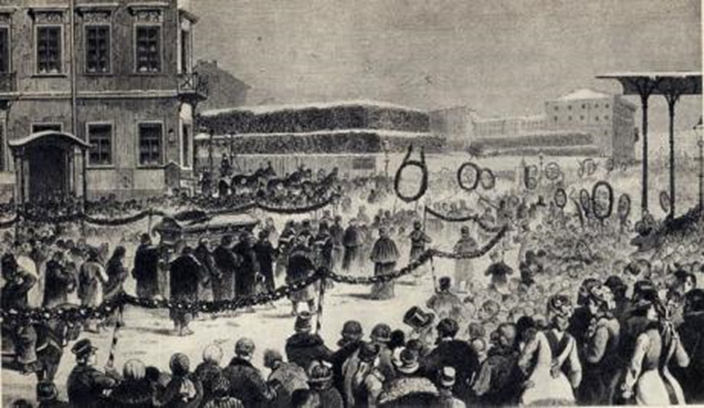
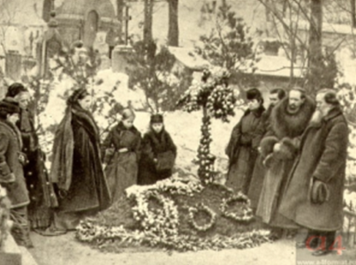
Смерть Достоевского
Ещё в конце 1879 года врачи, осматривавшие Достоевского, отметили у него прогрессирующую болезнь лёгких. Ему было рекомендовано избегать физических нагрузок и опасаться душевных волнений. Но писатель, пытаясь поднять упавшую ручку, задел тяжелую этажерку, что вызвало кровотечение из горла. Это привело к резкому обострению болезни.
28 января 1881 года – Достоевский умер, заслужив всеобщее признание и почитание.
Похороны Достоевского
На могиле Ф.М. Достоевского

Slide 61
Ш4Р1 Достоевский Ф.М. в Д70 воспоминаниях современников. В 2-х т. Т. 2. / сост. и коммент. К. Тюнькина. – М. : Худож. лит., 1990. – 623 с.
Во второй том сборника «Ф.М. Достоевский в воспоминаниях современников» включены воспоминания, в основном рассказывающие о второй половине жизни Достоевского (шестидесятые – семидесятые годы), времени создания «Преступления и наказания», «Дневника писателя», «Братьев Карамазовых»

Slide 62
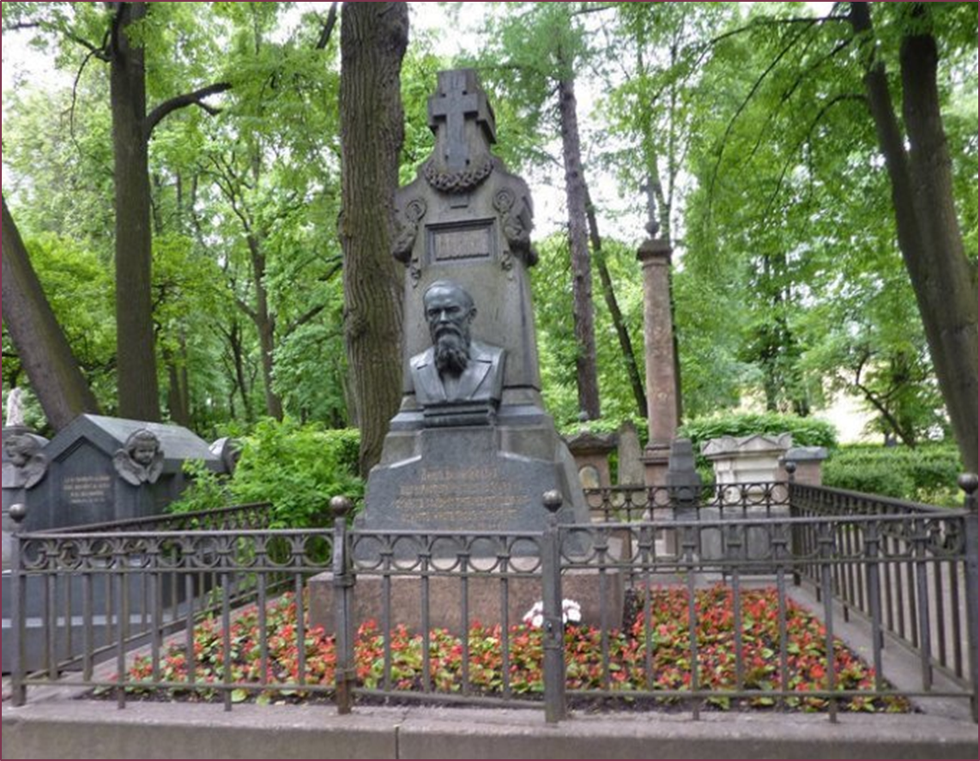
Могила Достоевского
Тихвинское кладбище (Санкт-Петербург)

Slide 63
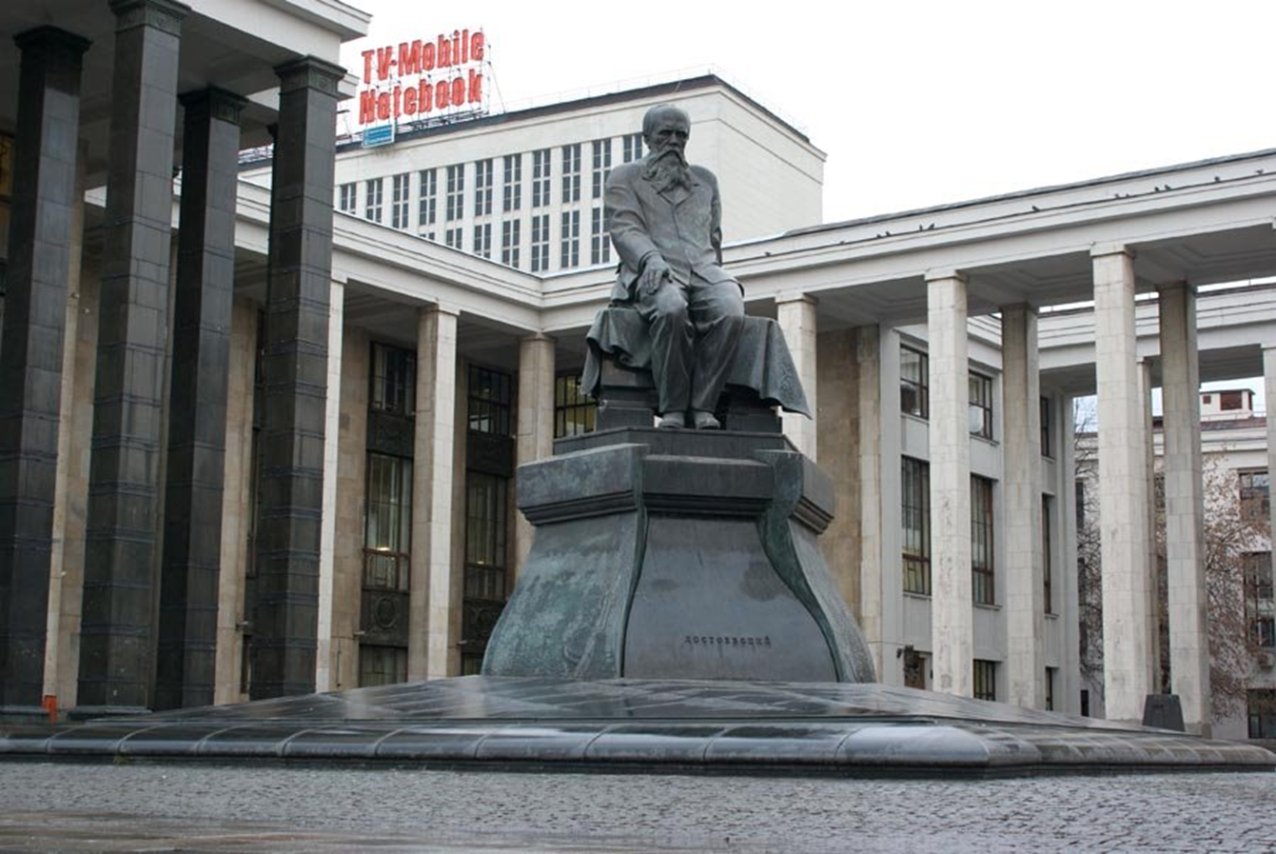
Памятник Ф.М. Достоевскому в Москве у библиотеки имени Ленина

Slide 64
Литературное наследие Ф.М. Достоевского
«Бедные люди» (роман, 1846)
«Белые ночи» (роман)
«Неточка Незванова» (роман)
«Господин Прохачин» (повесть, 1846)
«Хозяйка» (повесть, 1847)
«Двойник» (повесть)
«Записки из Мёртвого дома»
«Униженные и оскорблённые» (роман 1861)
«Записки из подполья» (1864)
«Преступление и наказание» (роман, 1866)
«Идиот» (роман, 1868)
«Бесы» (роман, 1871)
«Подросток» (роман, 1875)
«Братья Карамазовы» (роман, 1879)

Slide 65
Достоевский в мировой литературе
Творчество Ф.М. Достоевского – одно из вершинных явлений мировой культуры.
В русской литературе заметное воздействие Достоевского испытали писатели: Ф. Сологуб,
Л. Андреев, А. Блок, В. Маяковский.
Для зарубежных писателей Достоевский являлся величайшим авторитетом в области художественного исследования психической жизни, особенно подсознания: Т. Манн, С. Цвейг, Ф. Кафка, А. Камю,
Т. Драйзер, У. Фолкнер и др.

Slide 66
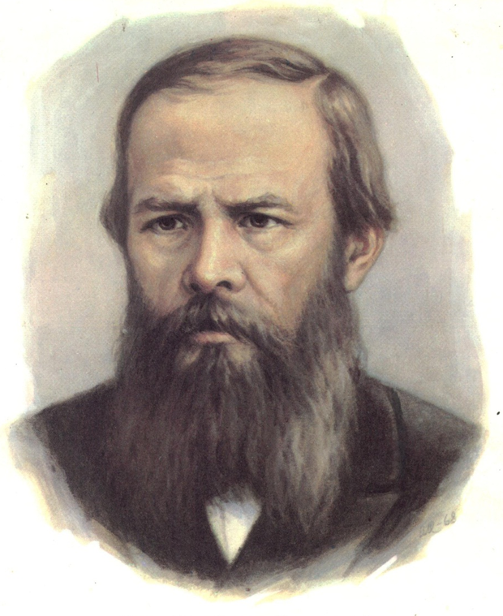
«Берегите душу, верьте в добро, а мир спасёт красота, милосердие и любовь»
Ф.М. Достоевский

